Slide 1













味美燒烤
圖片格式轉換器
111534113伍柏融

Slide 2
動機
在學習與日常使用電腦的過程中，常常需要處理多張圖片，例如調整大小、壓縮檔案或轉換格式，若一張一張手動處理會花費很多時間。為了提升效率並減少操作上的不便，我決定利用 Python 製作一個可以批量編輯圖片的小工具。
本工具整合了圖片壓縮、尺寸調整、裁剪、旋轉、格式轉換及影片截圖等功能，讓使用者能透過簡單的介面一次完成多項圖片處理工作。透過本專題的製作，不僅能實際應用所學的程式設計知識，也提升了我對影像處理與系統整合的理解。

Slide 3



開發工具

Slide 4

功能介紹1
1. 📦 壓縮圖片文檔 (Compress Image) 目標：縮小檔案體積，節省儲存空間。 支援格式：JPG, PNG, SVG, GIF。 特色：在儘可能保持最佳畫質的同時，最大程度地減少檔案大小。 2. 🔧 調整圖片的大小 (Resize Image) 彈性調整：支援透過「像素 (Pixels)」或「百分比 (Percentage)」定義尺寸。 批量處理：可一次調整多張圖片，適用於固定尺寸輸出或按比例縮放。 3. ✂️ 裁剪圖片 (Crop Image) 精確裁剪：提供直覺的拖曳式介面與座標輸入，精確設定裁切範圍。 即時預覽：即時預覽裁切結果，確保輸出符合預期。
< 返回導航頁面

Slide 5
功能介紹2
4. 🔄 轉換至 JPG 文檔 (Convert to JPG) 格式轉換：支援將各種輸入格式（PNG, BMP, WebP 等）快速轉換為標準的 JPG 格式。 簡化工作流：一次處理大量不同格式的圖片，統一輸出格式以便後續使用。 5. ↻ 旋轉圖片 (Rotate Image) 多角度旋轉：支援每次 90° 或 180° 的旋轉操作。 預覽功能：在儲存前可以即時看到旋轉後的視覺效果。 6. 🎬 影片截圖 (Video Screenshot) 畫面擷取：加載影片檔案，並從中擷取特定影格。 高畫質輸出：將擷取的影格直接保存為高品質的圖片檔案。
< 返回導航頁面

Slide 6
亮點
1多執行緒設計，確保操作流暢 本系統使用 Python 的多執行緒技術，將圖片轉換與壓縮等耗時工作放到背景執行，即使一次處理大量圖片，畫面也不會卡住或當機，提升整體使用體驗。 2高品質影像處理 系統整合 Pillow 影像處理函式庫，在縮小或轉換圖片時，仍能保留清晰度與細節，確保輸出品質。 3直覺式拖曳裁剪功能 透過 tkinter 的 Canvas 元件，實作拖曳式圖片裁剪，使用者可以即時看到裁剪範圍與預覽畫面，操作簡單、不需要額外學習。 4 影片畫面擷取應用 利用 OpenCV 進行影片解析，可以精準擷取指定影格，並轉換成高品質圖片，讓工具不只支援圖片，也能應用在影片處理上。
< 返回導航頁面

Slide 7
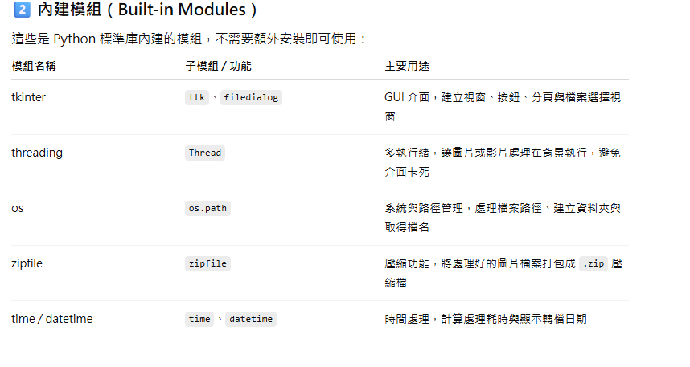
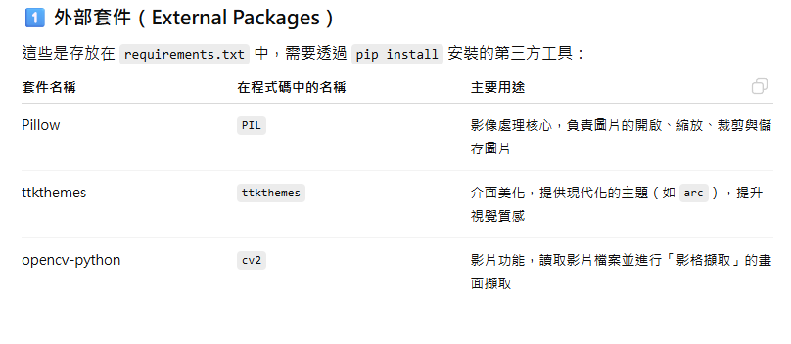
套件/模組
< 返回導航頁面

Slide 8
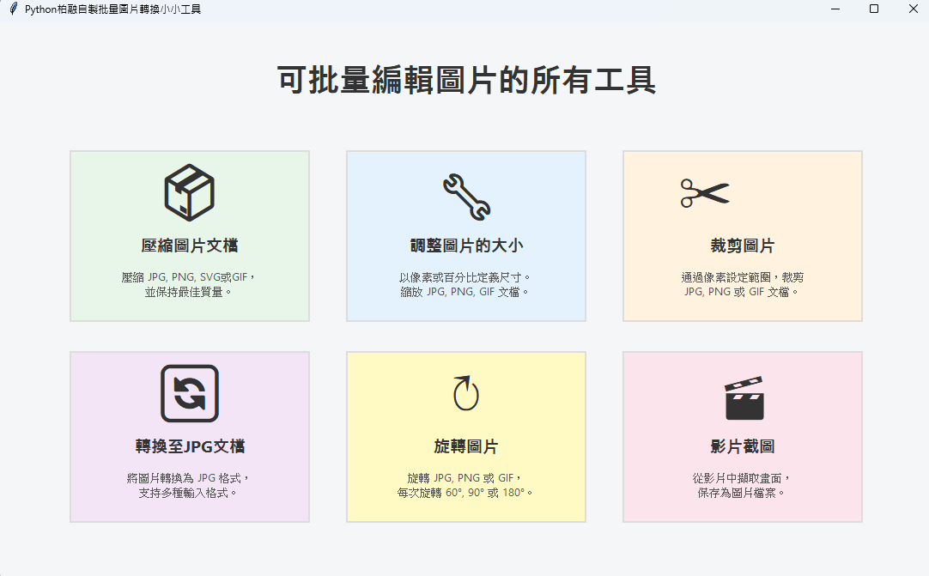
展示1

Slide 9
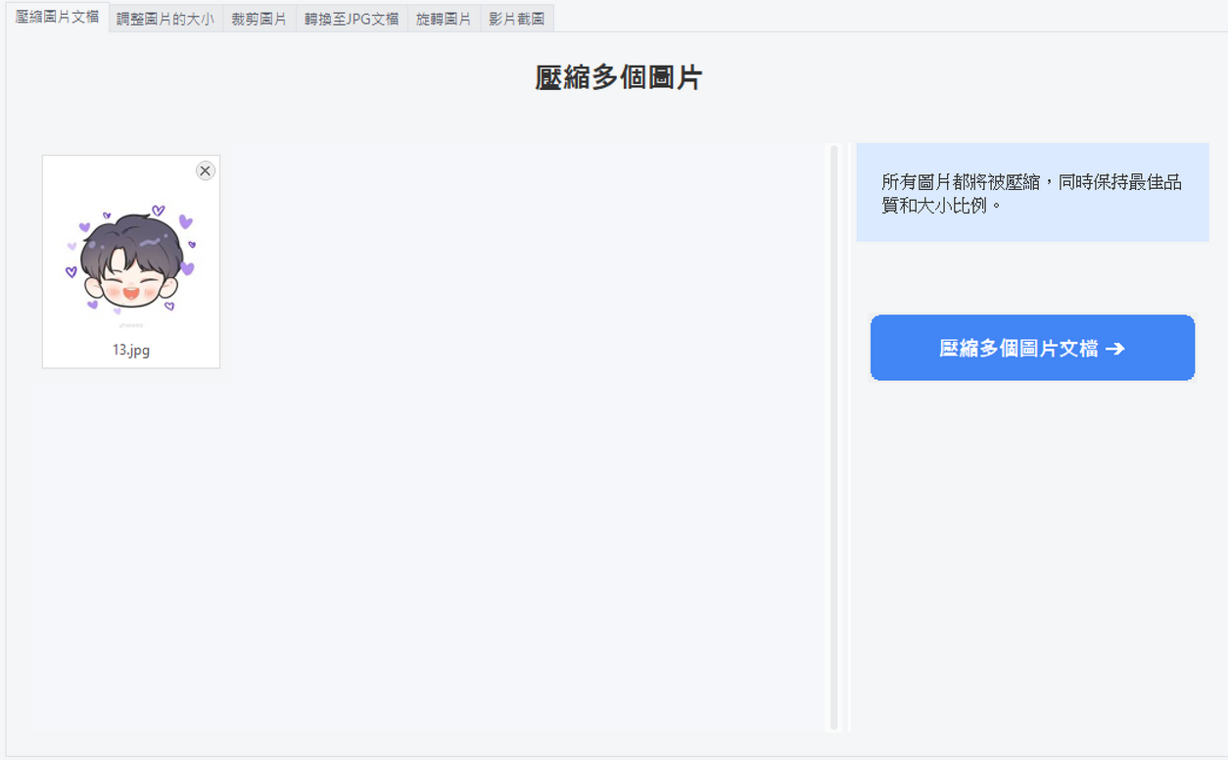
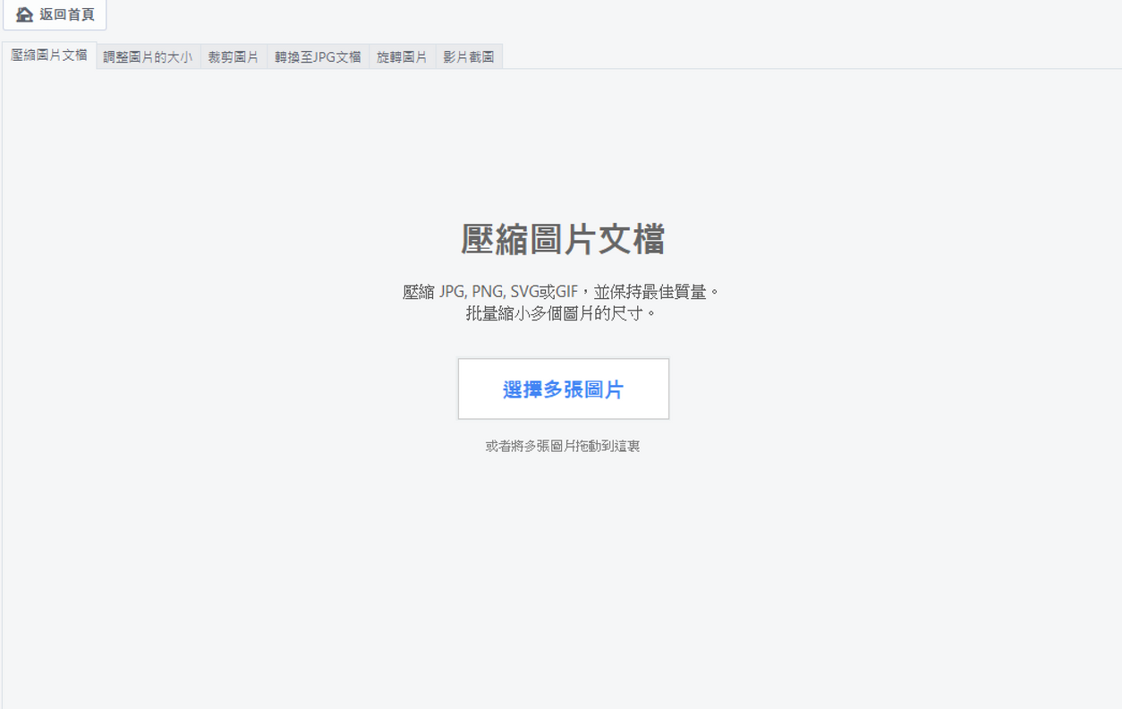
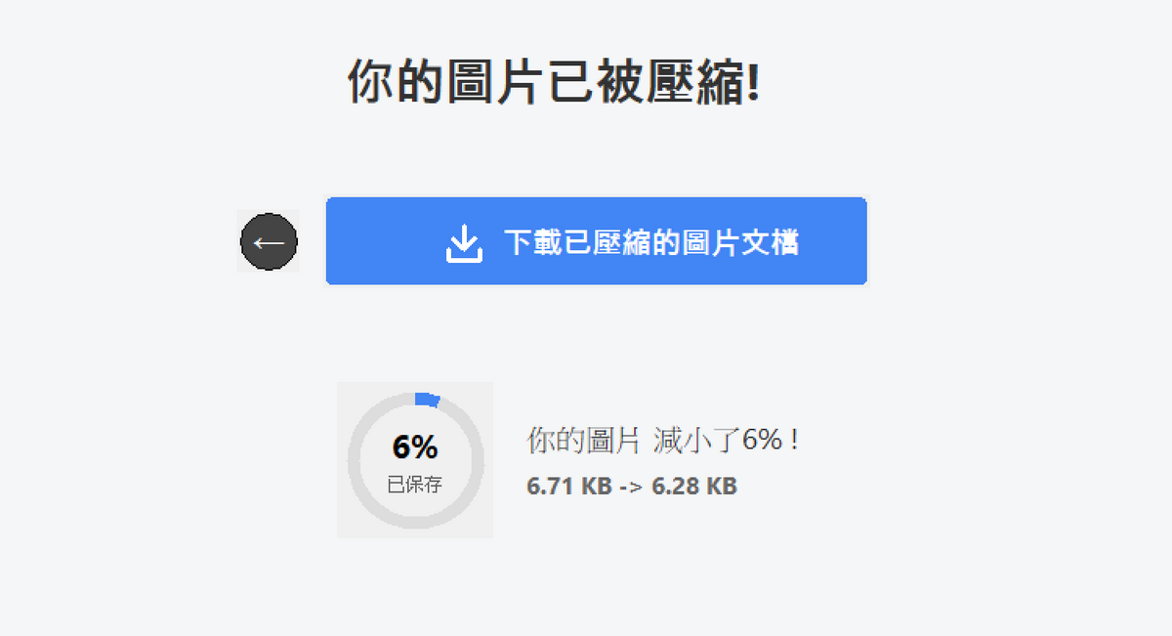
展示2

Slide 10
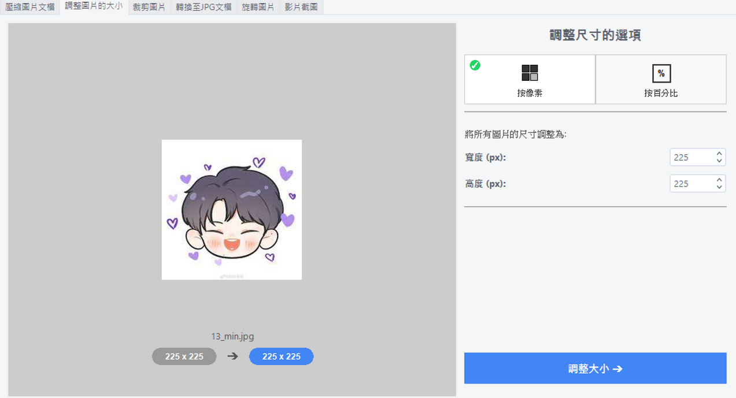
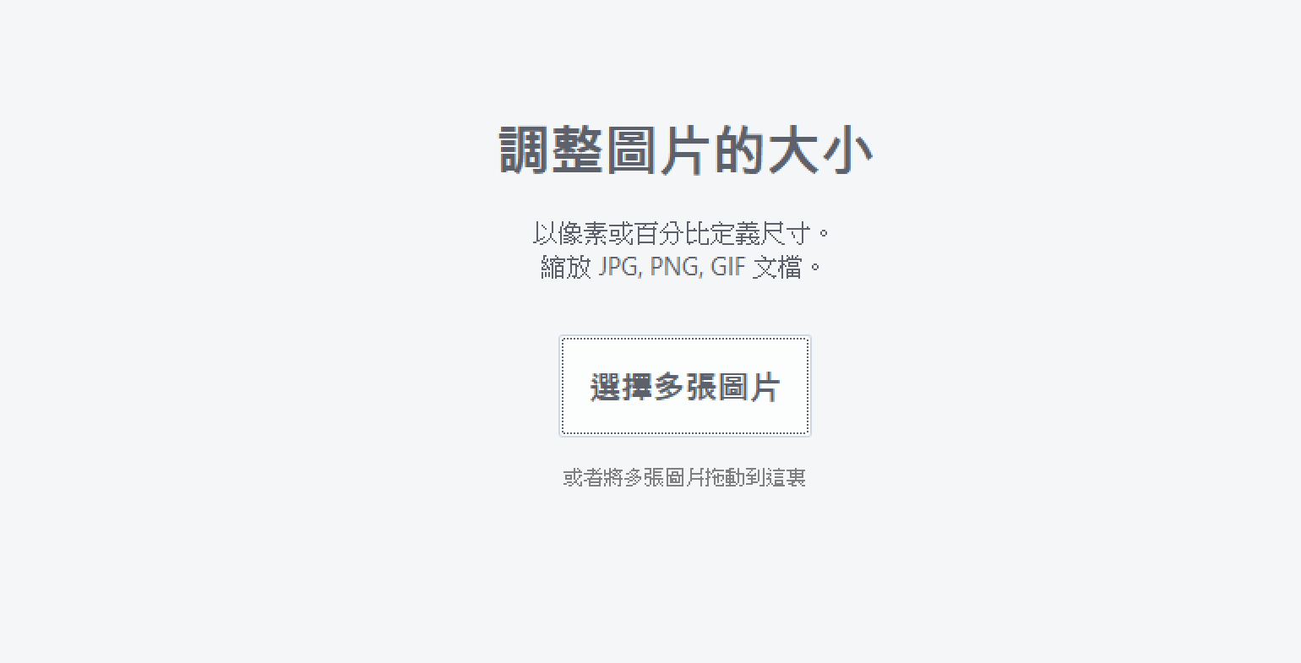
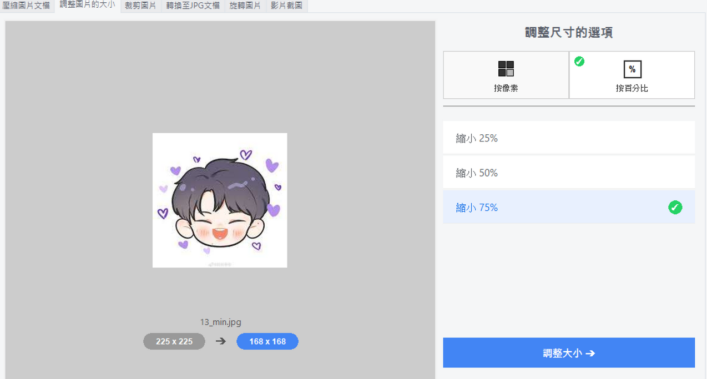
展示3

Slide 11
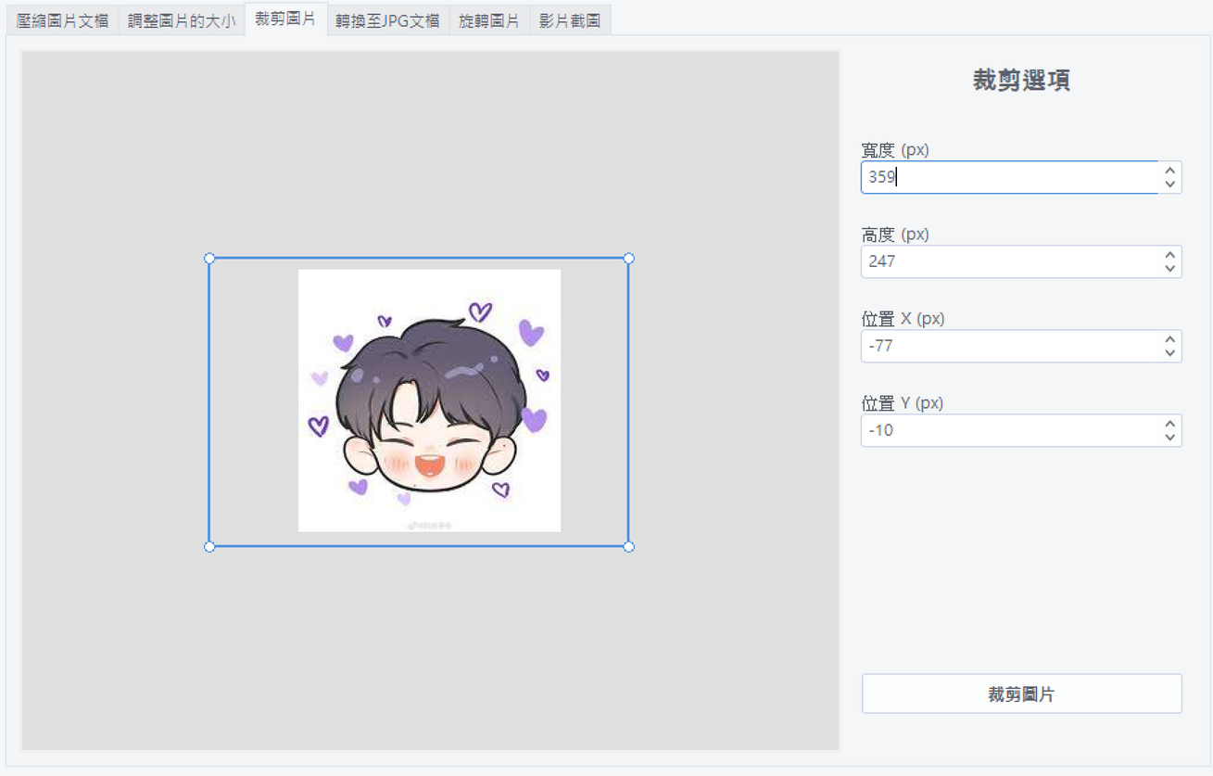
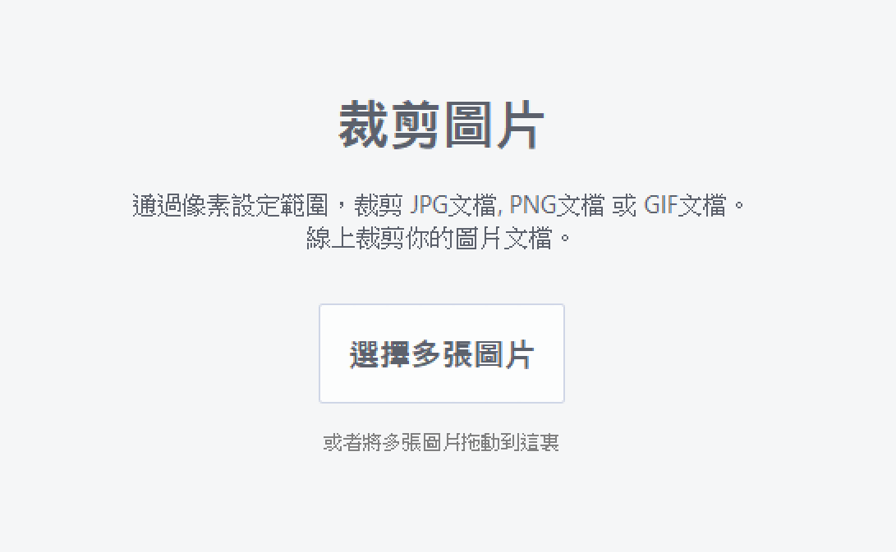
展示4

Slide 12
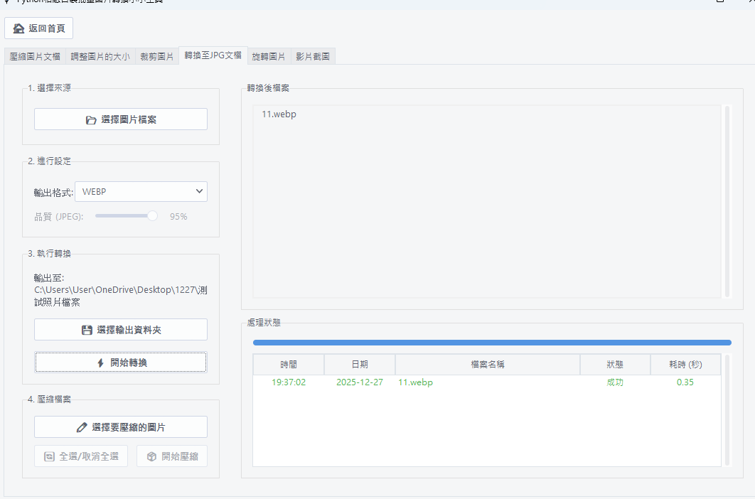
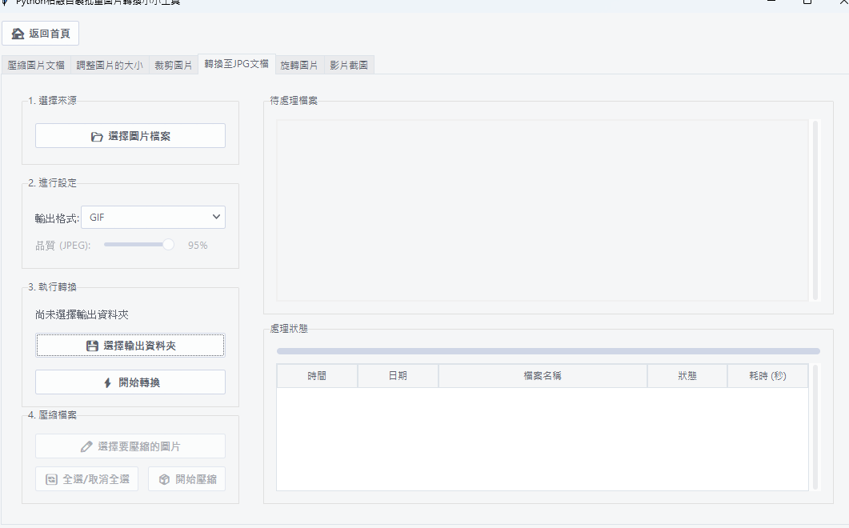
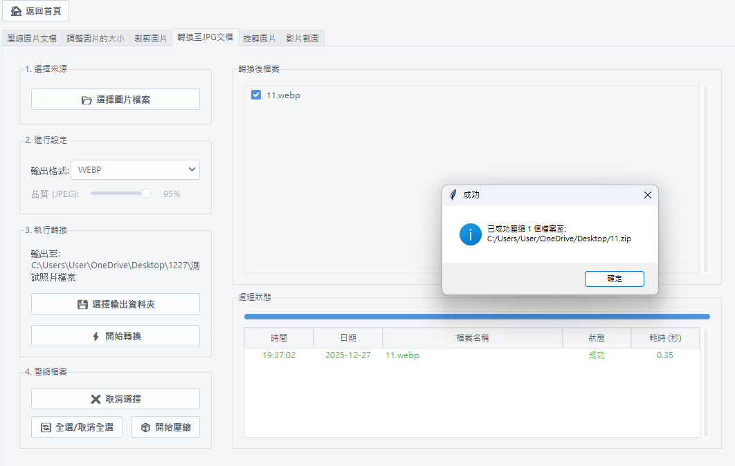
展示5

Slide 13
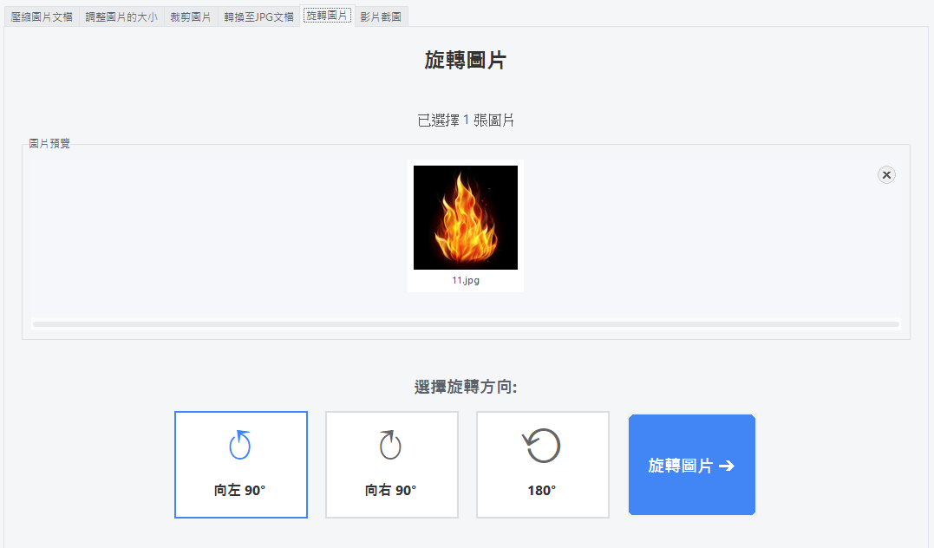
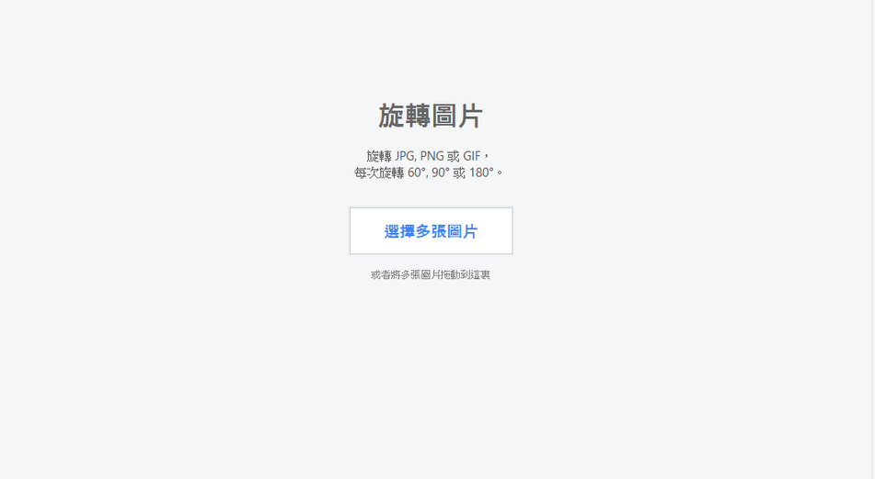
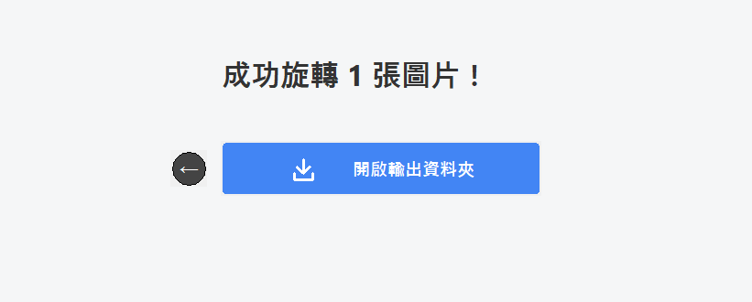
展示6

Slide 14
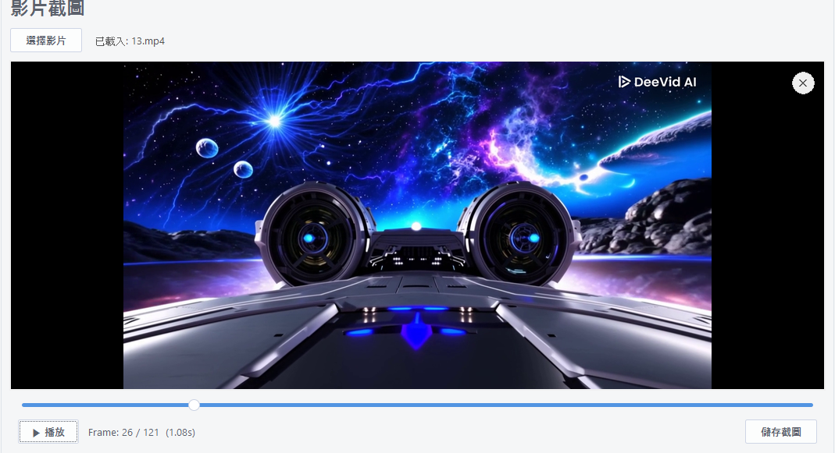
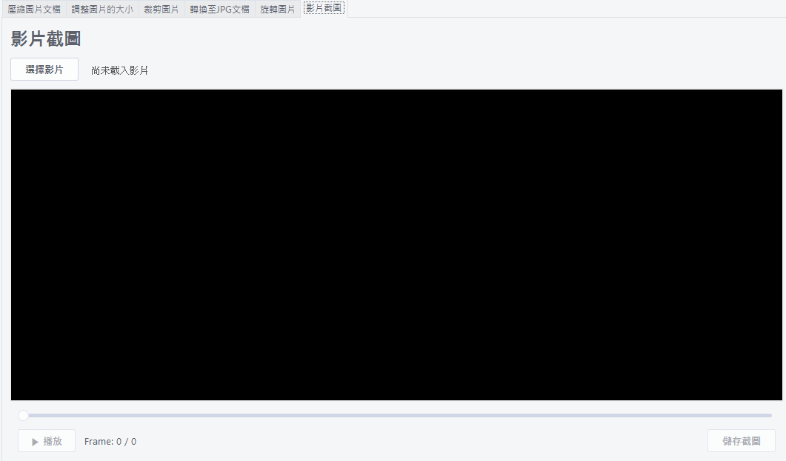
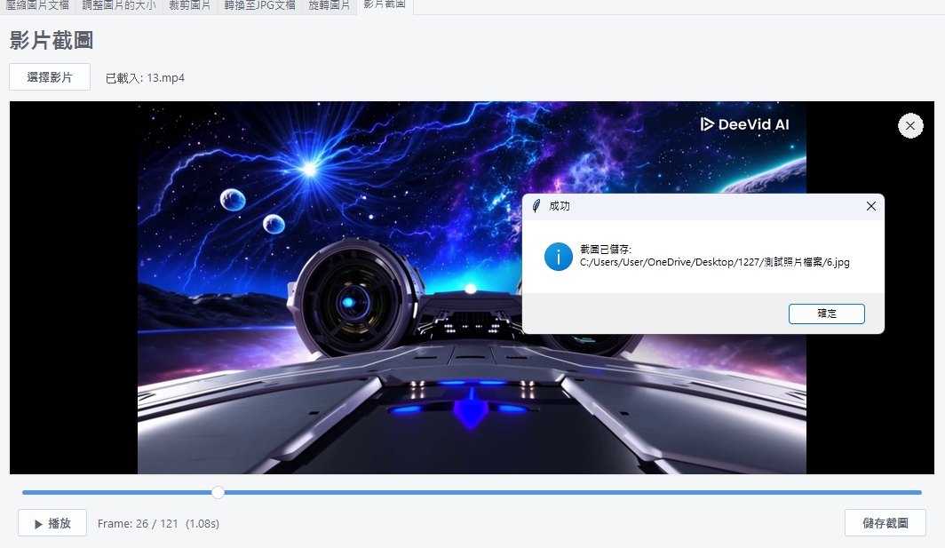
展示7

Slide 15
報告結束

